Slide 1
Trabalho 1 – parte 2
Implementar em VHDL duas architectures para o processador GenerateKeyStream
Comportamental + estrutural (ControlPath + DataPath)
A descrição VHDL deve ser baseada no projeto implementado na parte 1 do trabalho
Totalmente comportamental
A descrição deve ser baseada na FSMD que descreve o comportamento do processador

Slide 2
Trabalho 1 – parte 2
Architecture Comportamental + estrutural
Estrutura da descrição
4 entidades: GenerateKeyStream, ControlPath, DataPath e Memory
Cada entidade corresponde a um arquivo .vhd de mesmo nome
Memória do processador BubbleSort
(Memory.vhd)
GenerateKeyStream
ControlPath
Memory
DataPath

Slide 3
Trabalho 1 – parte 2
Architecture Comportamental + estrutural
Estrutura da descrição
Criar package GenerateKeyStream_pkg contendo a definição de uma record com todos sinais de controle do ControlPath para o DataPath
Memória do processador BubbleSort
(Memory.vhd)
GenerateKeyStream
ControlPath
Memory
DataPath

Slide 4
Trabalho 1 – parte 2
Architecture Comportamental + estrutural
DataPath (DataPath.vhd)
Estrutural + comportamental
Registradores devem ser instâncias do registrador genérico RegisterNbits (RegisterNbits.vhd)
Memória do processador BubbleSort
(Memory.vhd)
GenerateKeyStream
ControlPath
Memory
DataPath

Slide 5
Trabalho 1 – parte 2
Architecture Comportamental + estrutural
ControlPath (ControlPath.vhd)
Totalmente comportamental
Registrador de estados + circuitos de saídas e próximo estado
Dica:
- Começar pelo ControlPath
- Criar um test bench para testar o ControlPath
Memória do processador BubbleSort
(Memory.vhd)
GenerateKeyStream
ControlPath
Memory
DataPath

Slide 6
Trabalho 1 – parte 2
Architecture Comportamental + estrutural
GenerateKeyStream (GenerateKeyStream.vhd)
Totalmente estrutural (ligação entre DataPath e ControlPath)
Utilizar a record definida no GenerateKeyStream_pkg na conexão dos blocos
Dica fundamental:
- NÃO DEIXEM PARA TESTAR (test bench) QUANDO ESTIVER TUDO DESCRITO EM VHDL
Memória do processador BubbleSort
(Memory.vhd)
GenerateKeyStream
ControlPath
Memory
DataPath

Slide 7
Trabalho 1 – parte 2
Architecture Totalmente comportamental
GenerateKeyStream (GenerateKeyStream.vhd)
2 entidades: GenerateKeyStream e Memory
Deve ser entregue o diagrama da FSMD impresso
Esta descrição deve ter exatamente o mesmo tempo de execução da primeira architecture
Memória do processador BubbleSort
(Memory.vhd)
GenerateKeyStream
Memory

Slide 8
Trabalho 1 – parte 2
Memória (Memory.vhd)
A memória deve ser inicializada a partir de um arquivo texto (parâmetro imageFileName)
Será fornecida uma memória de exemplo contendo um procedimento que faz inicialização a partir de um arquivo
O arquivo deve conter em cada linha um valor hexadecimal. A quantidade de dígitos de cada valor depende da largura da palavra da memória (parâmetro DATA_WIDTH)
Cada linha do arquivo corresponde a um endereço da memória
Palavras carregada no endereço 0
20003042
AB435555
A355F500
…
Palavras de 32 bits
Palavras carregada no endereço 1

Slide 9
Trabalho 1 – parte 2
Test bench (GenerateKeyStream_tb.vhd)
Deve existir um único test bench no qual será instanciado as duas descrições do GKS e duas memórias
Os mesmos sinais de estímulos devem ser fornecidos aos dois processadores (clock, reset, data…)
Na apresentação, os dois devem ser simulados simultaneamente a fim de verificar exatamente o mesmo comportamento ciclo-a-cilco e o mesmo tempo de execução
GenerateKeyStream_tb
GKS (arch1)
Memory
Estímulos
GKS (arch2)
Memory

Slide 10
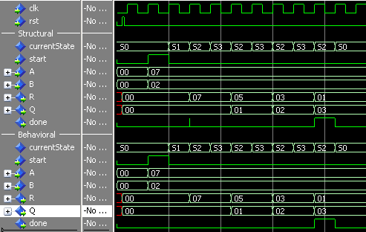
VHDL
Simulação simultânea de duas architectures
Divider
Exemplo: 7/2 = 3, Resto = 1

Slide 11
Trabalho 1 – parte 2
Será fornecido um processador que implementa o algoritmo BubbleSort, o qual segue o mesmo formato do trabalho a ser feito
BubbleSort_tb
BubbleSort
ControlPath
Memory
DataPath

Slide 12
Trabalho 1 – parte 2
Entrega dia 2/7 (todos grupos)
Em relação à descrição totalmente comportamental
Entregar grafo da FSMD impresso
Arquivos VHDL submetidos via moodle por um integrante do grupo
Apresentação 2/7 e 4/7
Para a parte 2 do trabalho, os mesmos grupos deverão ser mantidos

